Slide 1

Система по принятию и обработки заявок на доставку грузов
Выполнил:
Меньшиков Сергей Дмитриевич

Slide 2
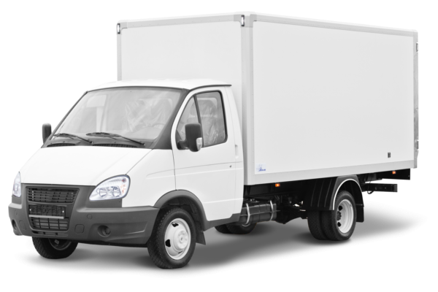
Требования
Используя Spring MVC, JPA и промышленную СУБД реализовать веб-приложение, в соответствии с выбранным вариантом.
Отчет об выполнении поставленной задачи реализовать в виде презентации, которая демонстрирует основные возможности (функциональные и технологические) разработанной системы
Система должна содержать как страницы для клиентов, так и страницы, доступные только специалистам перевозчика.

Slide 3





Использованные технологии: клиент

Slide 4



Использованные технологии: сервер

Slide 5
Роли
Администратор – полный доступ ко всему
Менеджер – работник компании грузоперевозок, модерирует и подтверждает заявки.
Клиент – пользователь, желающий оформить заявку (получатель или отправитель). Может создавать заявки и просматривать свои заявки.
Водитель – доставляет грузы. Может просматривать заявки, брать их и отмечать, как доставленные.

Slide 6

ЖЦ Заявки
Создание клиентом
Подтверждение менеджером
Доставка водителем

Slide 7
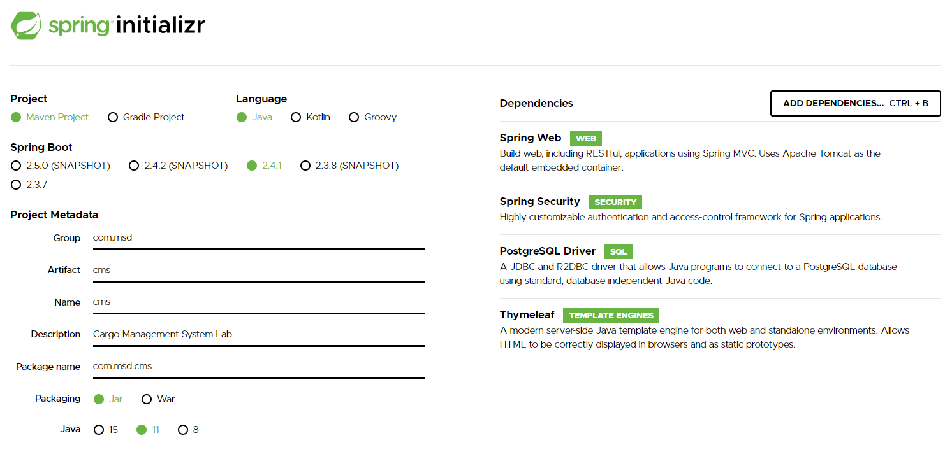
Начало проекта: создание
Скелет проекта был создан с помощью Spring Initializr с данными настройками.
Проекту было дано имя – Cargo Management System.

Slide 8
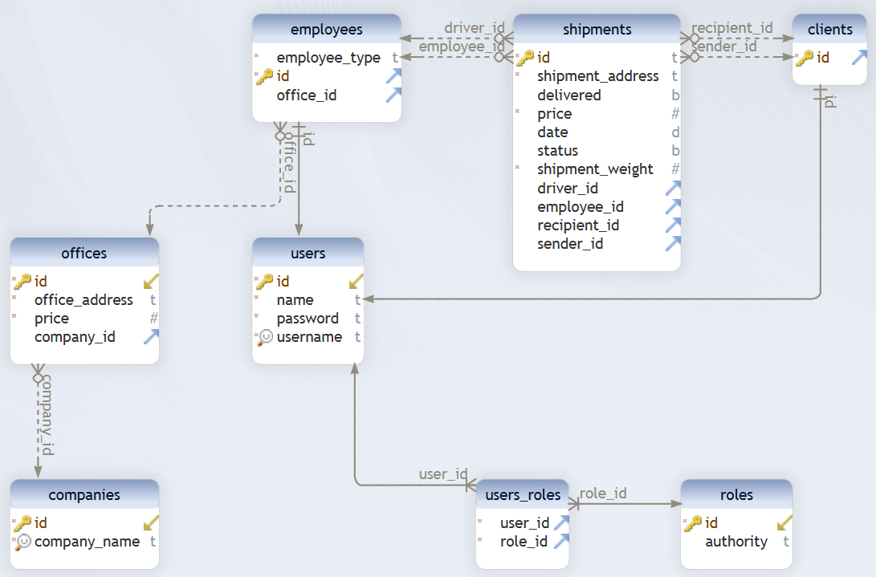
Схема базы данных

Slide 9
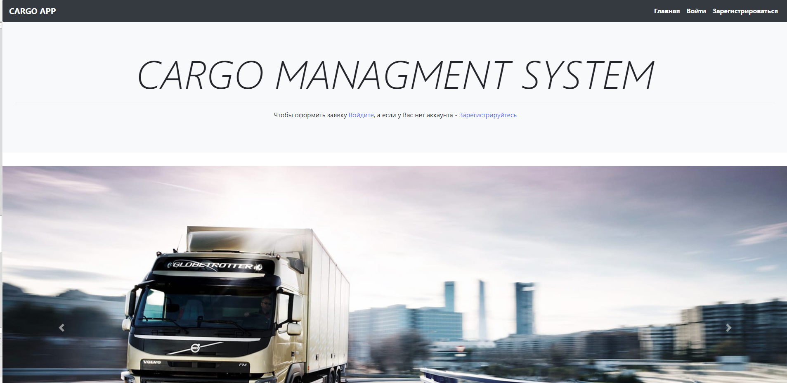
Стартовая страница

Slide 10
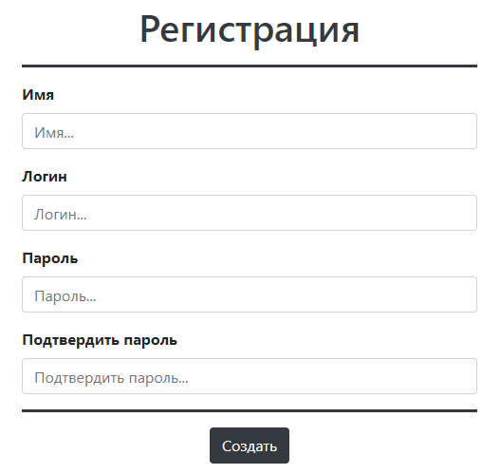
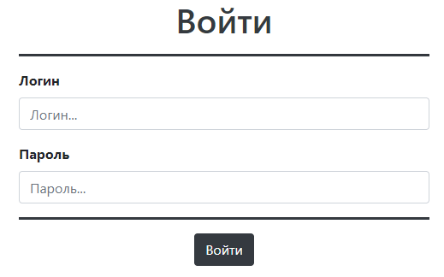
Формы входа и регистрации
При регистрации новому пользователю по умолчанию дается роль “Клиент”.

Slide 11
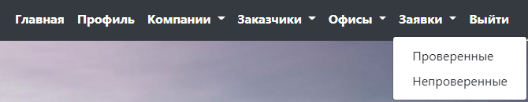
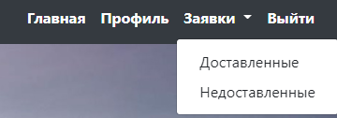
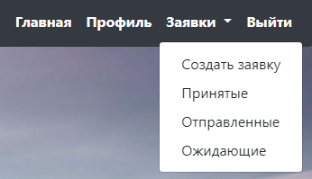
Разная навигация для каждой роли
Администратор:
Менеджер:
Водитель:
Клиент:

Slide 12
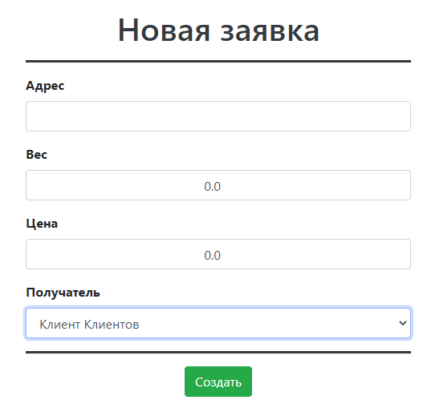
Создание новой заявки

Slide 13
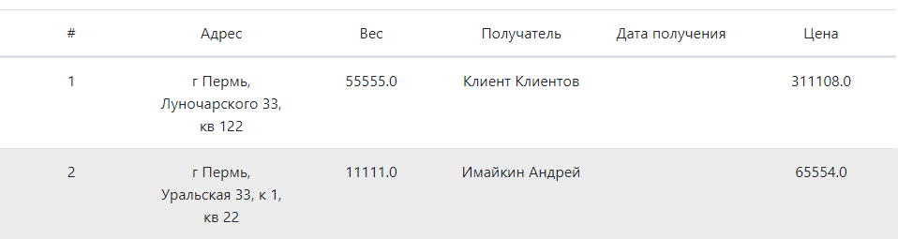
Заявки созданные клиента
Как только клиент создал заявки, он может увидеть их

Slide 14
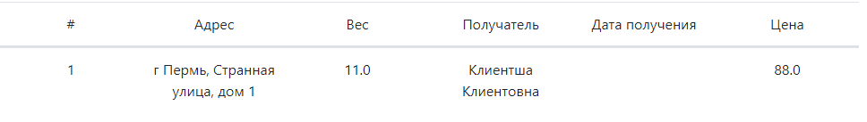
Заявки «Ожидающие»
В данной вкладке находятся заявки, которые должны прийти пользователю
Если заявка еще не выполнена, то дата получения пустая

Slide 15
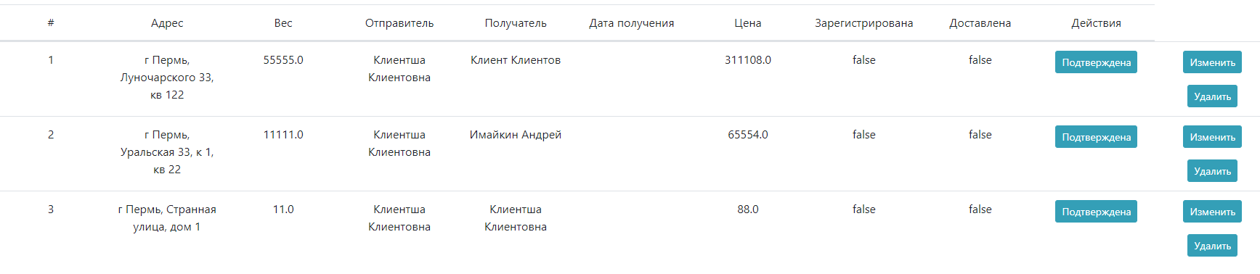
Подтверждение заявок
После того, как заявки созданы, менеджер должен их потвердеть

Slide 16
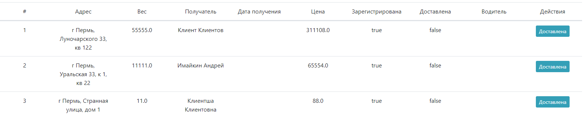
Доставка заявок водителем
Если заявки подтверждены, то водитель видит недоставленные заявки. После доставки, водитель отмечает их признаком «Доставлена»

Slide 17
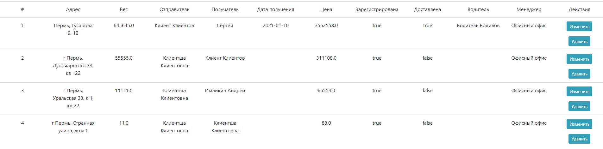
Вид заявок от лица администратора

Slide 18
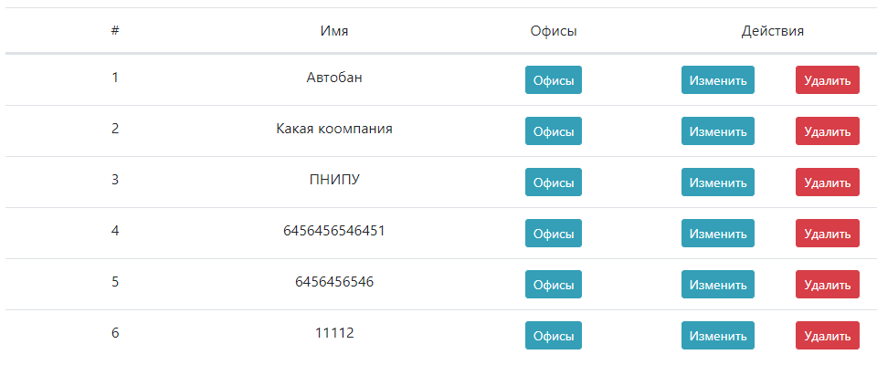

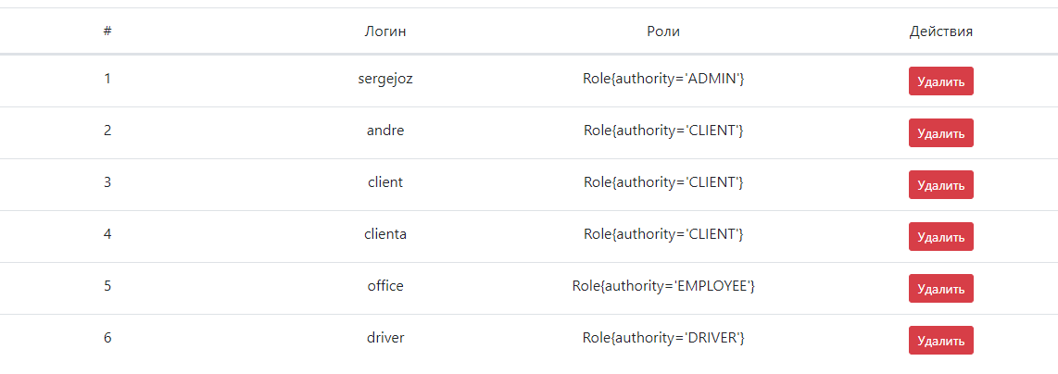
Список компаний
Список пользователей

Slide 19
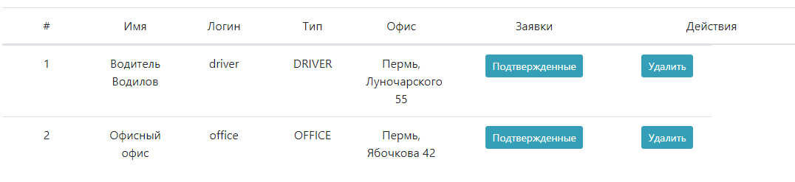
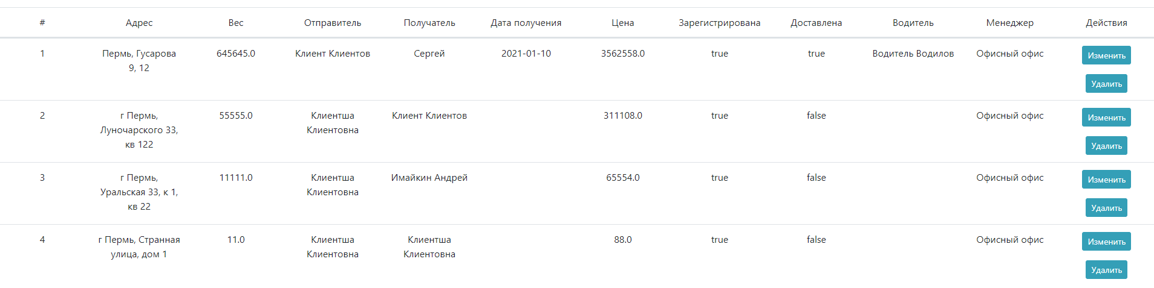
Список менеджеров
По кнопке «Подтвержденные» администратор может увидеть заявки, которые подтвердил менеджер

Slide 20
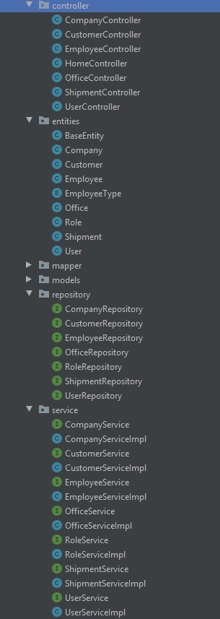
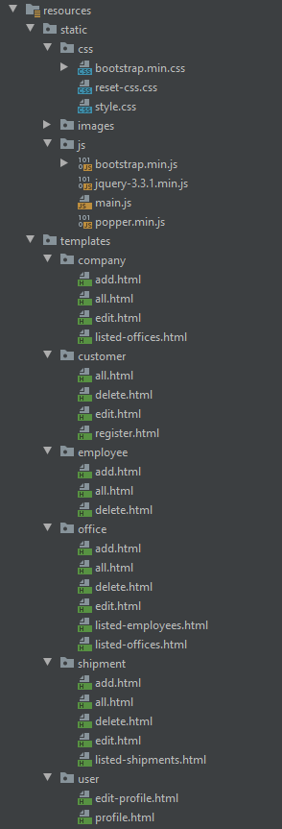
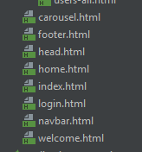

Проект
Ссылка на репозиторий: https://github.com/sergejoz/Cargo-Management-System

Slide 21

Спасибо за внимание!
Меньшиков Сергей Дмитриевич
Email: jozmvm@gmail.com
Телефон: 89638604946

